Slide 1
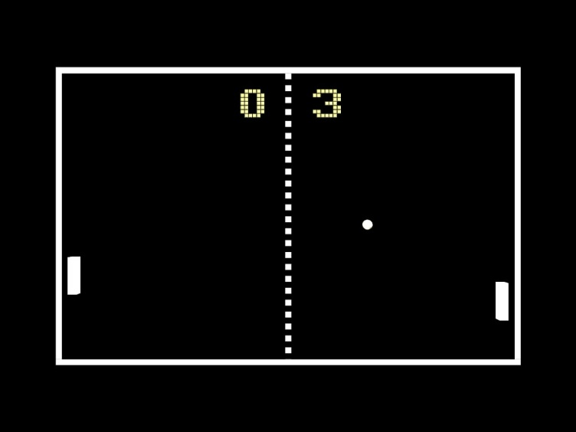
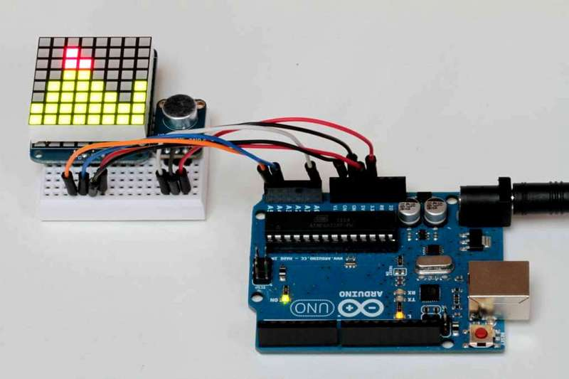
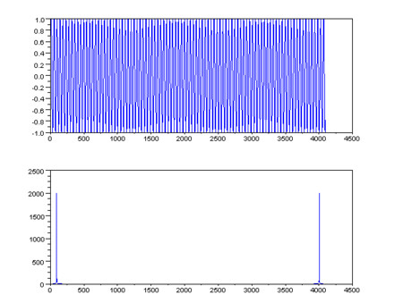
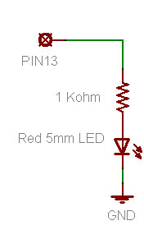
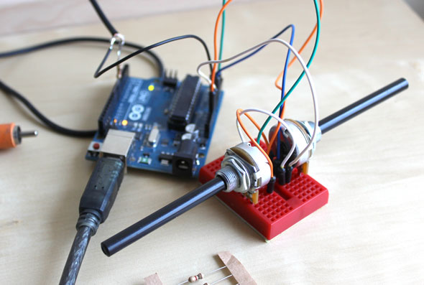
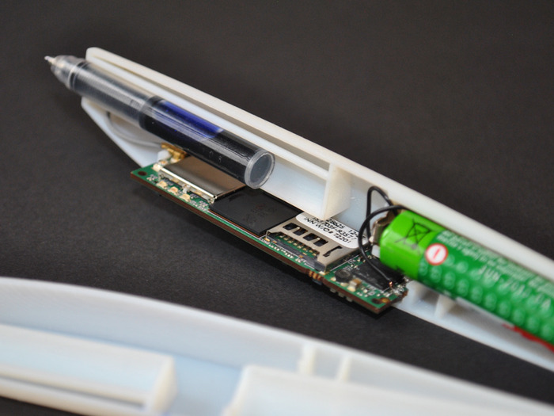
Semaine interdisciplinaire Jour 2-3: arduino et electronique (analogique)

Slide 2
Programme Jour 2
Comprendre les bases de la programmation arduino (blink)
Savoir lire un schéma éléctronique
Savoir lire une datasheet
Savoir comment debugger un circuit /programme
Comprendre les bases de l’électronique (Différence courant /tension)
Fabrication du device micro / carte sd / et test !

Slide 3
Part 1- Electronics 101

Slide 4
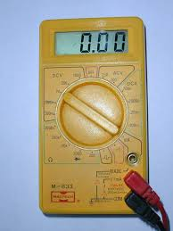
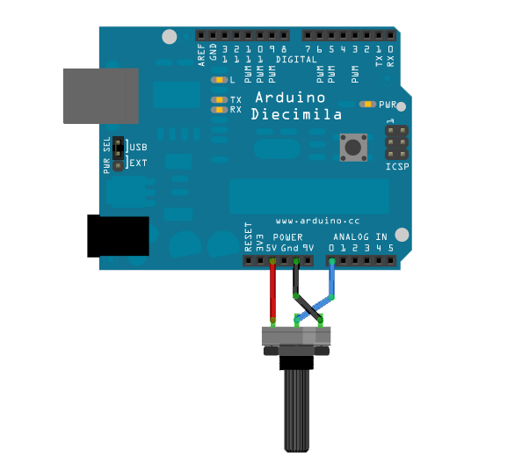
Arduino Potentiometer – Ex 1 mesurer tension et R
Entre quelles valeurs evolue
R
U
valeur A0

Slide 5
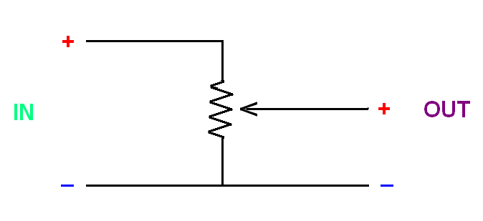
Arduino Ex 1 Potentiometer correction
Entre quelles valeurs evolue
R : 0-10kohms
U: 0-5V
valeur A0 : 0-1024

Slide 6
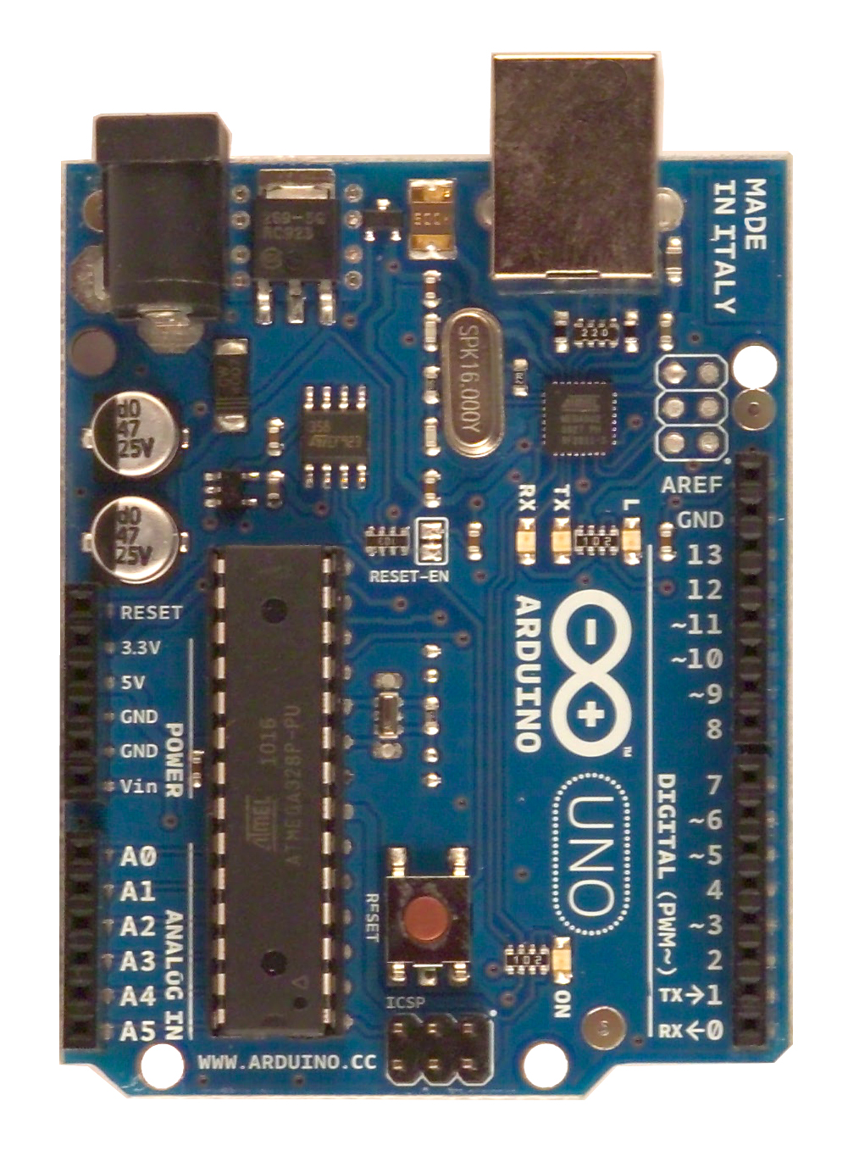
What is the Arduino ?
Powaa !!
If no usb plugged
USB
power + data
MCU
Digital In/Out
Analaog In/Out

Slide 7
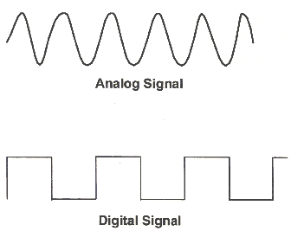
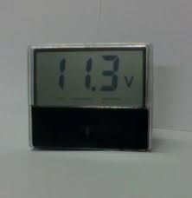
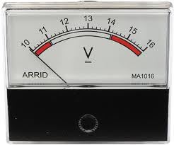
Analog vs Digital
1
0
Output has been digitalized
Output directly linked to the signal

Slide 8


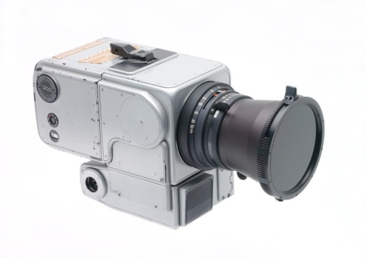
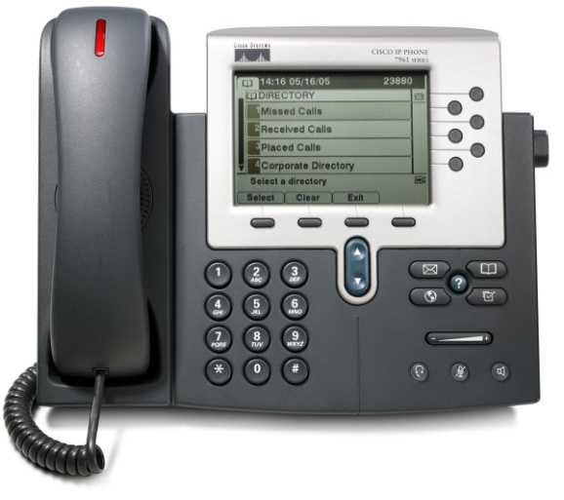
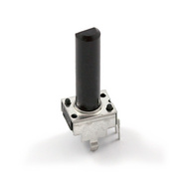

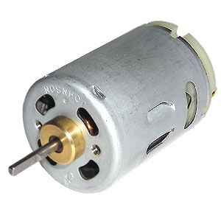
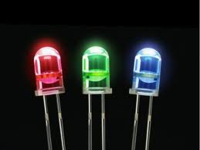
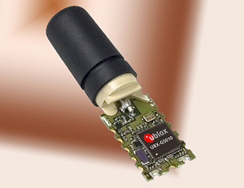
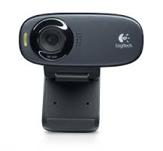
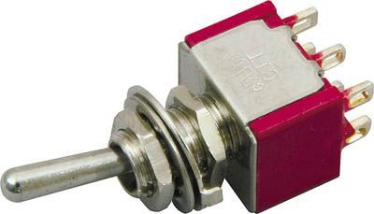
Ex 2 : Analog or digital
GPS chip

Slide 9
Ex2 correction
GPS chip

Slide 10
Analog vs Digital
1
0
ADC
DAC
(PWM)
Output has been digitalized
Si encodage : microprocesseur
Output directly linked to the signal

Slide 11
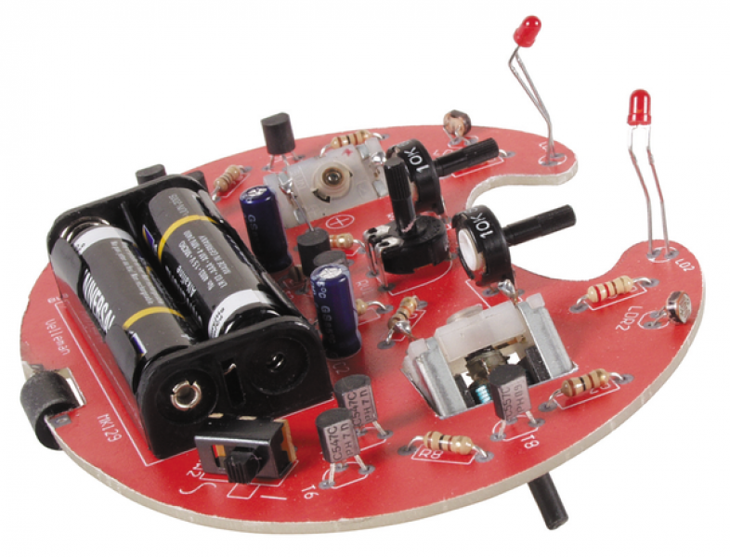
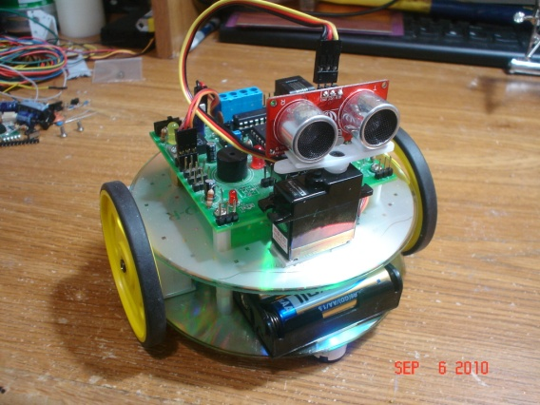
Analog vs Digital ex robots

Slide 12
Analog => Digital
=>
0V-5V
0-1023
Why 1023 et pas 53 ,158, 256, 42 ???

Slide 13


Slide 14
Analog => Digital
=>
0V-5V
0-1023
10
1023 = 2

Slide 15
Ex 3 ecrire en binaire
8
7
6
5
4
3
2
1
0
2
2
2
2
2
2
2
2
2
bits Vs bytes
MSB vs LSB
Ecrire : 256, 64,17,23,42,58 en binaire

Slide 16
ADC precision
0-1023 - 10 bit
Quel est le plus petit voltage que l’on peut mesurer ??

Slide 17
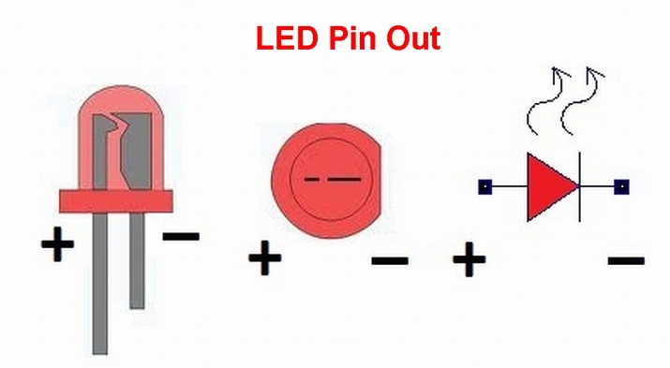

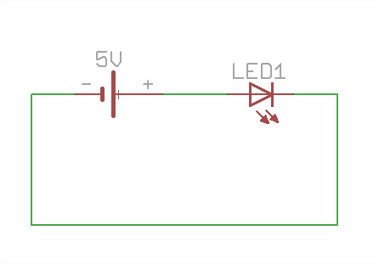
LEDs
Loi d’ohms
U=RI

Slide 18
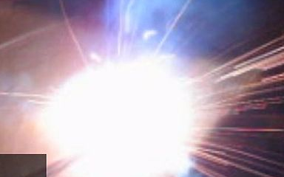
LEDs
Loi d’ohms
U=RI
I = U/R
Si R~0 => I enorme => magic smoke

Slide 19
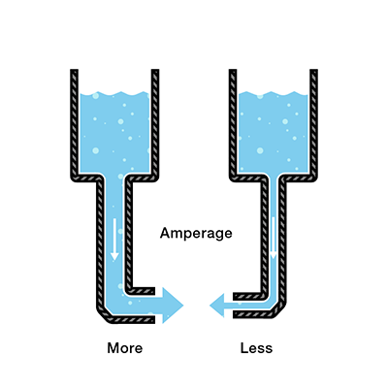
Differences tension/courant

Slide 20
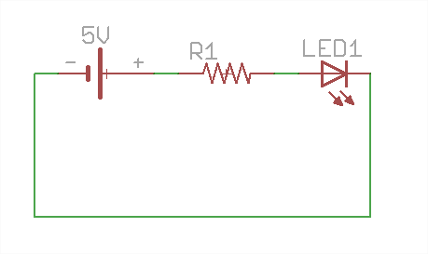
Ex 4 : LEDs - how to choose R
Loi d’ohms
U=RI
Voir la datasheet fournie !

Slide 21
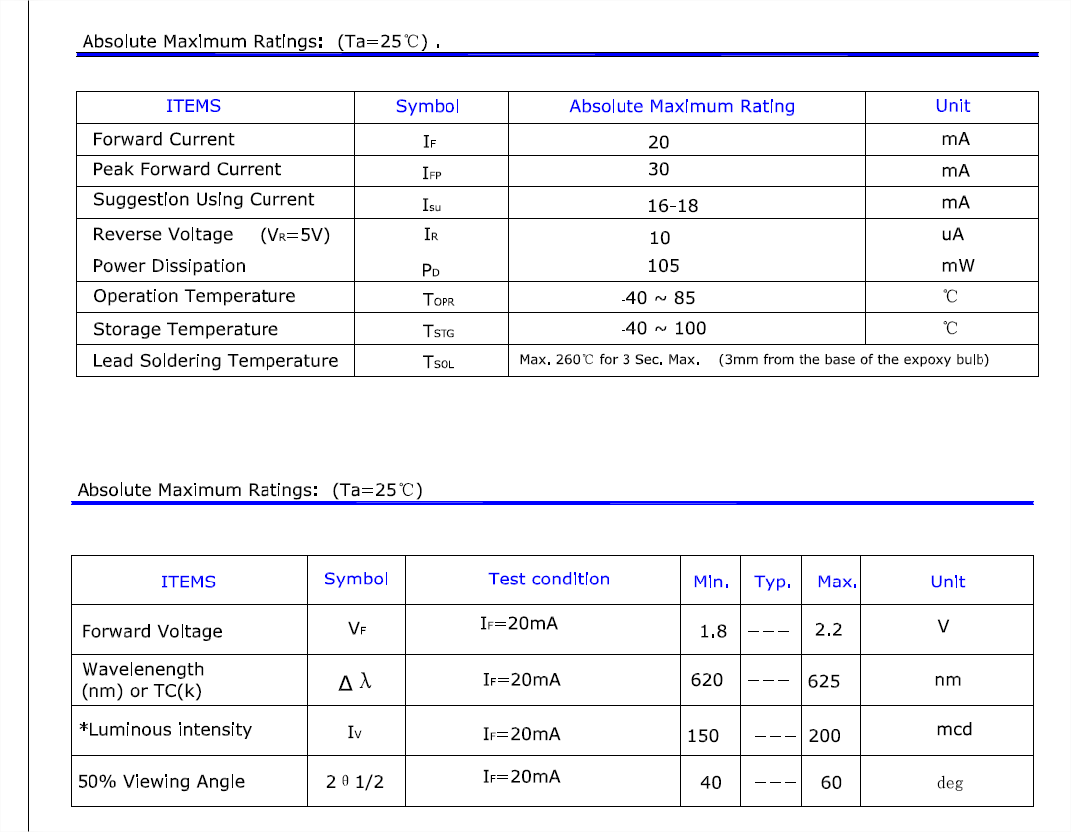
Ex4 : correction
Loi d’ohms
U=RI
I=20ma
U=5-2.2=2.8
R=U/I =140
Resistance + proche 150

Slide 22
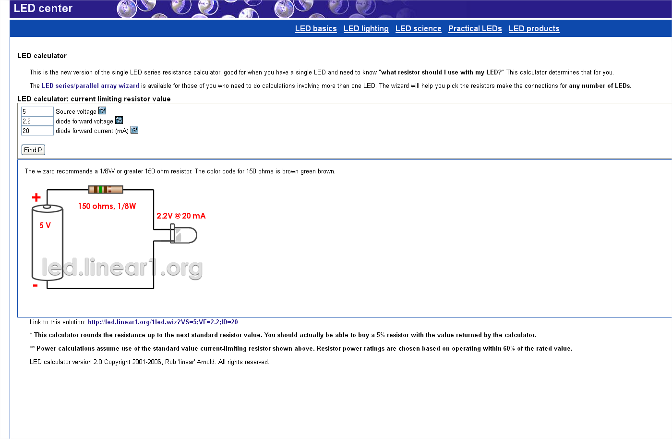
Ex 4 : triche
http://led.linear1.org/

Slide 23
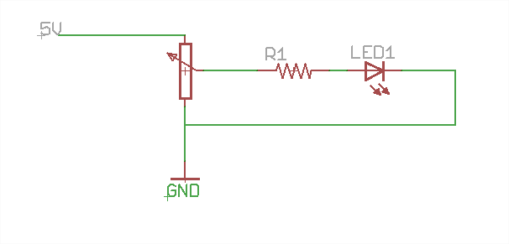
Ex 5 : potentiometer led dim

Slide 24
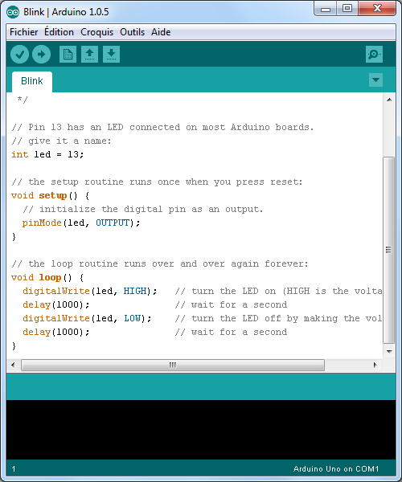
Ex 6 : Blink commande des led numérique
Changer le delay et voir le résultat !

Slide 25
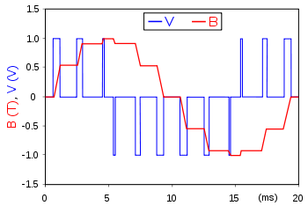
Commande des leds par PWM

Slide 26
Ex 7: Commande des leds par PWM
Dans le code du blink changer le digitalwrite par :
analogWrite(led, brightness);
Et comprendre comment cela peut marcher

Slide 27
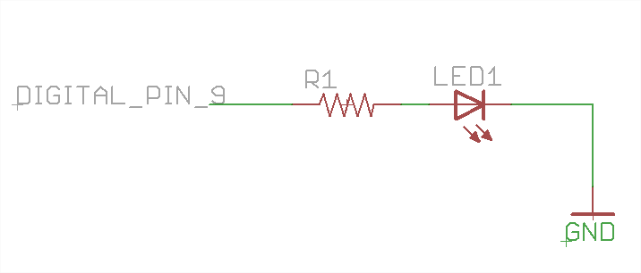
Ex 8: Commande des leds par PWM et potentiometre

Slide 28
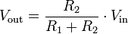
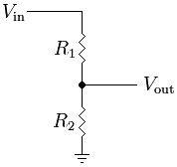
Pont diviseur de tension
Ex R1=R2 = 5k = 5000
Vout= (5000/10000) * 5 = 2.5
5V
R1
0-10k
R2

Slide 29
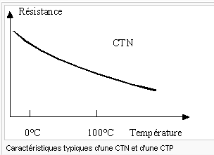
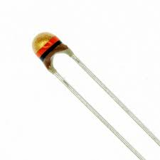
Ex 9 : Application thermistor
Rt= 100k @25°C
Coefficient thermique = -4.57%/°C

Slide 30
Ex 9 : Application thermistor
Rt= 100k @25°C
Q1 : Rt R1 ou R2 ?
Q2 : valeur approximative autre résistance ?
Q3: deviner la temperature actuelle/sensibilité ?
?
?

Slide 31
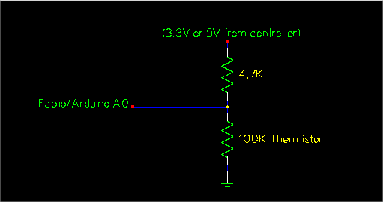
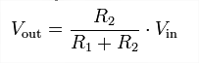

Ex 10 : Application thermistor correction
Thermistor 100K = 100Kohm@25°C
Vout= (100k/104.7k)5= 4.75V= 989@25°C
Arduino ADC: 5V=1024 -> 0.0488 V/step
Value A0 *0.0048 =voltage
-4.57% de 100kohm/°C=-4.57k
Ohm/°C
26°C = 100k – 4.57k = 95.43 = (95430/100 130)*5=4.76V= 992
R2: thermistor

Slide 32
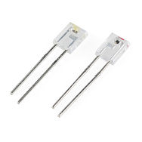
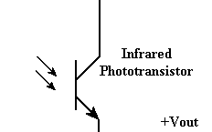
Ex 11 : Application 2 IR phototransistor + IR emitter
IR led : comme led (voir datasheet fournie)
IR phototransitor
Point jaune : IR led
Point rouge : IR phototransistor
Polarité comme les leds
Q1 : schéma phototransistor
Q2 : resistance pour ir led ?

Slide 33
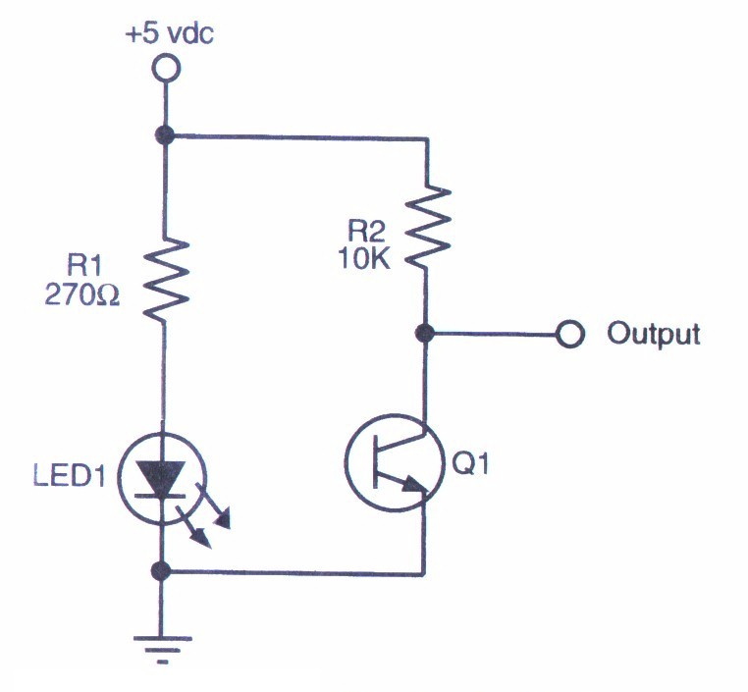
Ex 11 : Application 2 IR phototransistor + IR emitter -correction

Slide 34
Part 2- Montage du device

Slide 35
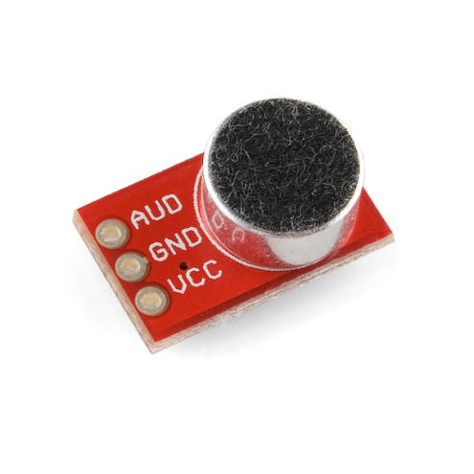
Microphone
Vcc : arduino 5V
GND : GND
AUD : analog pin 0
Souder 3 fils !

Slide 36
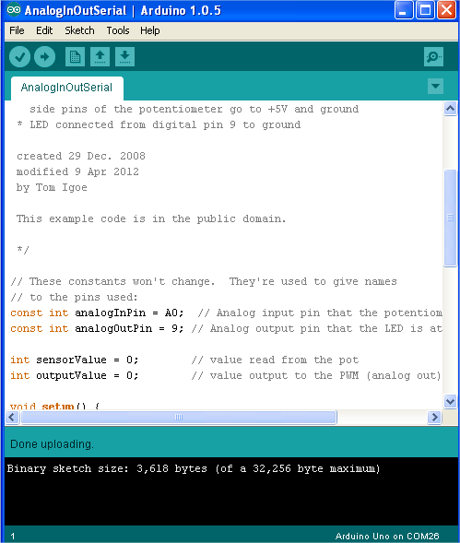
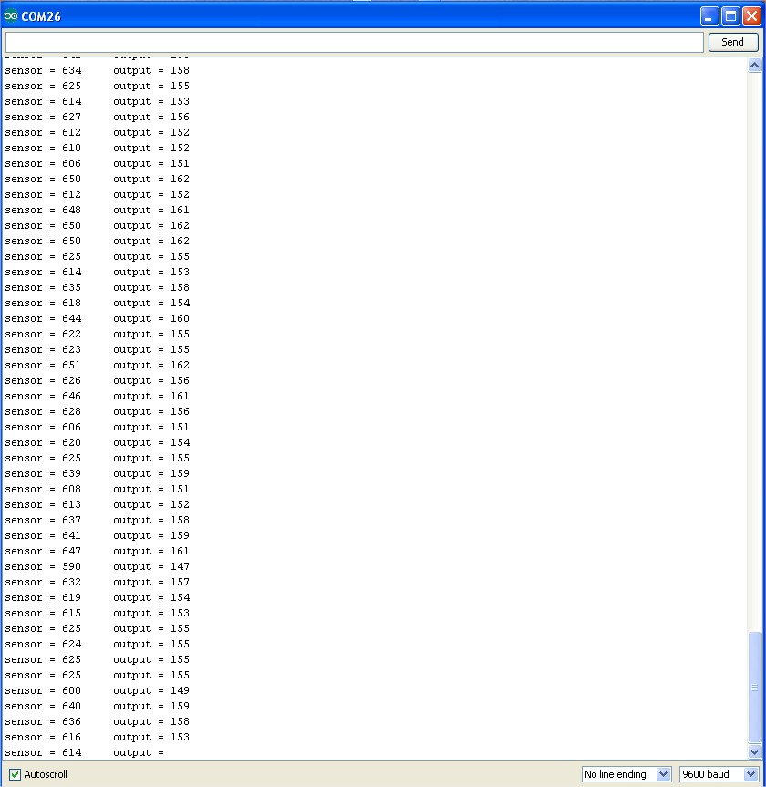
Arduino code potentiometer

Slide 37
Reflechir au sampling rate et à la taille mémoire occupée
unsigned long time0 =0;
unsigned long time1 =0;
time0=time1;
time1=micros();
Serial.println(time1-time0);

Slide 38
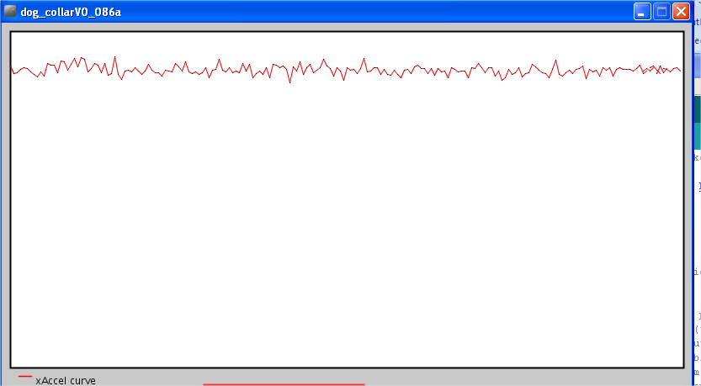
Code processing oscillocope ?
Int[] dataX;

Slide 39
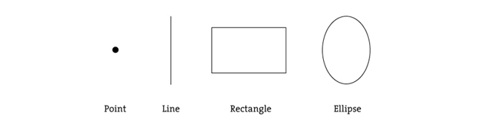
Rappel processing : shapes
point(x,y ) ;
=> 1 point = 1 pixel = très petit

Slide 40
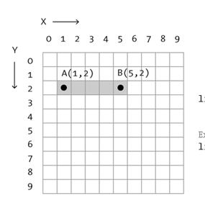
Rappel processing : shapes
line(xa,ya,xb,yb ) ;

Slide 41
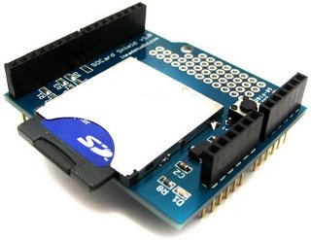
Installer le shield carte SD

Slide 42
Installer les librairies arduino pour enregistrer des wave
Copier le contenu de
day2->arduino_libraries
Dans
Arduino-> sketchbook -> libraries
Si bonne installation on devrait voir dans la liste d’example Sdfat et waveRP

Slide 43


Slide 44

Arduino -> example -> waveRP -> waverecorPlay
Upload -> ouvrir terminal série

Slide 45
a : liste des commandes
r : record
p : play (mais ne marchera pas car il n’y a pas de spaeaker branché)

